Slide 1
计数与分频电路

Slide 2
计数器的基本功能是记忆加在输入端上的时钟脉冲个数。在此基础上，还可以：对输入脉冲进行分频、定时操作、数字运算、代码转换以及产生脉冲波形等特定任务。

Slide 3
计数器按工作方式可分为异步和同步计数器；按进位制可分为二进制、十进制计数器；按计数方式可分为加法和可逆计数器；按集成工艺可分为双极型和单极型计数器。

Slide 4
常用的TTL同步计数器有：
十进制同步计数器----74LS160、74LS162
二进制同步计数器---74LS161、74LS163
十进制同步加/减计数器----74LS190
二进制同步加/减计数器----74LS191
十进制同步加/减计数器----74LS192
二进制同步加/减计数器----74LS193
以上计数器均带预置端

Slide 5
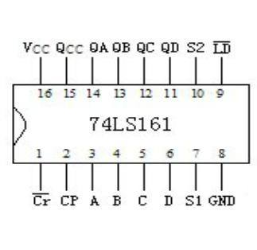
异步清零端：Cr
时钟：CP
计数控制端：P/T（S1/S2）
同步置数端：LD
置数输入端：D/C/B/A
数据输出端：Q_{D}/Q_{C}/Q_{B}/Q_{A}
进位输出端：R_{C}（Q_{CC}）
R_{C}
T
P
74161：四位二进制计数器 0000~1111 M=16
74160：十进制计数器 0000~1001 M=10

Slide 6
74161功能表
时钟 CP | 清零 Cr | 置数 LD | 计数控制 |  | 置数输入 |  |  |  | 输出
 |  |  | P | T | D | C | B | A | Q_{D} | Q_{C} | Q_{B} | Q_{A}
X | 0 | X | X | X | X | X | X | X | 0 | 0 | 0 | 0
↑ | 1 | 0 | X | X | d | c | b | a | d | c | b | a
↑ | 1 | 1 | 1 | 1 | X | X | X | X | 计数
↑ | 1 | 1 | 0 | X | X | X | X | X | 保持
↑ | 1 | 1 | X | 0 | X | X | X | X
此外还有进位输出端Rc，其表达式：Rc=Q_{D}·Q_{C}·Q_{B}·Q_{A。}
只有当输出端Q_{D}Q_{C}Q_{B}Q_{A}=1111的时刻，Rc=1；
其他时刻，Rc=0。

Slide 7
时钟 CP | 输出
 | Q_{D} | Q_{C} | Q_{B} | Q_{A} | Rc
↑ | 0 | 0 | 0 | 0 | 0
↑ | 0 | 0 | 0 | 1 | 0
↑ | 0 | 0 | 1 | 0 | 0
↑ | 0 | 0 | 1 | 1 | 0
↑ | 0 | 1 | 0 | 0 | 0
↑ | 0 | 1 | 0 | 1 | 0
↑ | 0 | 1 | 1 | 0 | 0
↑ | 0 | 1 | 1 | 1 | 0
↑ | 1 | 0 | 0 | 0 | 0
↑ | 1 | 0 | 0 | 1 | 0
↑ | 1 | 0 | 1 | 0 | 0
↑ | 1 | 0 | 1 | 1 | 0
↑ | 1 | 1 | 0 | 0 | 0
↑ | 1 | 1 | 0 | 1 | 0
↑ | 1 | 1 | 1 | 0 | 0
↑ | 1 | 1 | 1 | 1 | 1
在清零端Cr=1，
置数控制端LD=1，
计数控制端P=T=1时，
计数器正常计数
（0000~1111）

Slide 8
1．P215 - 1
用74LS161设计M＝7的计数器，测试并记录CP、Q_{A}、Q_{B}、Q_{C}、Q_{D}各点波形。

Slide 9
74LS161是同步置数，异步清零十六进制（M=16）
用模N的计数器构成模M的计数器(N≥M)，一般采用同步置数的方法。
基本思想:
通过改变置数输入端来设置计数的起始状态；
通过改变置数端LD的表达式(反馈条件)来改变计数的终止状态。
使计数过程在我们设定好的起始和终止状态之间循环往复，实现模M的计数。
常见的方法有：置“0”法、置最小数法、和置最大数法。

Slide 10
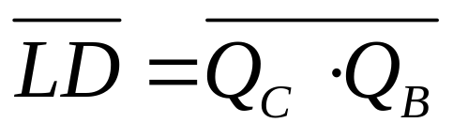
置“0”法：同步预置数为全“0”。反馈状态为（M－1）₂，本例中反馈状态为7－1=6，即计数器从“0000”计到“0110”时，下一CP脉冲置数。
置数输入
DCBA=0000
Q_{D} | Q_{C} | Q_{B} | Q_{A}
0 | 0 | 0 | 0
0 | 0 | 0 | 1
0 | 0 | 1 | 0
0 | 0 | 1 | 1
0 | 1 | 0 | 0
0 | 1 | 0 | 1
0 | 1 | 1 | 0
…… ……
反馈条件

Slide 11
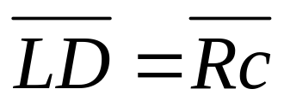
置最小数法：同步预置最小数，最小数=N－M。本例中最小数=16-7=9（1001）₂，计数器从“1001”计到“1111”，下一CP脉冲置数。
Q_{D} | Q_{C} | Q_{B} | Q_{A} | Rc
…… ……
1 | 0 | 0 | 1 | 0
1 | 0 | 1 | 0 | 0
1 | 0 | 1 | 1 | 0
1 | 1 | 0 | 0 | 0
1 | 1 | 0 | 1 | 0
1 | 1 | 1 | 0 | 0
1 | 1 | 1 | 1 | 1
置数输入
DCBA=1001
反馈条件

Slide 12
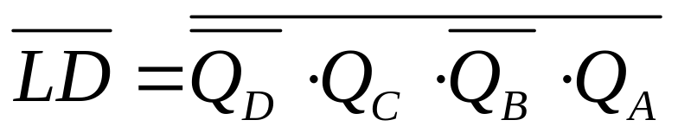
置最大数法：预置数为计数器工作循环中的最大数，最大数=1111。反馈状态为（M－2）₂，本例中反馈状态为7－2=5（0101）₂，即计数器从“1111”计到“0101”时，下一CP脉冲置数。
置数输入
DCBA=1111
Q_{D} | Q_{C} | Q_{B} | Q_{A}
1 | 1 | 1 | 1
0 | 0 | 0 | 0
0 | 0 | 0 | 1
0 | 0 | 1 | 0
0 | 0 | 1 | 1
0 | 1 | 0 | 0
0 | 1 | 0 | 1
…… ……
反馈条件

Slide 13
4通道示波器
用四通道示波器观察CP、Q_{A}、Q_{B}、Q_{C}、Q_{D}，共五路信号。

Slide 14



示波器在观察数字信号时应注意的几个要点：
1、所有通道的耦合方式都必须“直流耦合”
2、每个通道的垂直灵敏度都调整为“5V/div”
3、信号按照名称、编号上下依次分开（CP、Q_{A}~Q_{D}）
4、基线都对齐到屏幕的刻度线上，彼此之间空出两格的距离。
1
如此设定的好处：
每个信号都只占一个格子的高度，绝不会重叠，也不会超出屏幕。排列整齐，观察方便。

Slide 15
多路信号同时显示时，触发源选择的原则：
信号的周期必须是整数倍关系；
选择周期最长的一路作为触发源；
周期相同时选择幅值最大的一路作为触发源；
周期、幅值一样时选择只有单一上升沿的信号作为触发源。
。。。。。

Slide 16
Q_{D} | Q_{C} | Q_{B} | Q_{A}
0 | 0 | 0 | 0
0 | 0 | 0 | 1
0 | 0 | 1 | 0
0 | 0 | 1 | 1
0 | 1 | 0 | 0
0 | 1 | 0 | 1
0 | 1 | 1 | 0
0 | 1 | 1 | 1
1 | 0 | 0 | 0
1 | 0 | 0 | 1
1 | 0 | 1 | 0
1 | 0 | 1 | 1
1 | 1 | 0 | 0
1 | 1 | 0 | 1
1 | 1 | 1 | 0
1 | 1 | 1 | 1
在此题中应该以哪一路信号为触发源？
置0法
对于现在这个M=7的计数器来说，如果采用置0法或置最小数法，那么Q_{D}的值将始终保持0或1，不是一个周期信号，不可做触发源。
而剩下的Q_{C}、Q_{B}、Q_{A}的周期一样长（都是7CP），幅值也相同。
选择单一上升沿的信号Q_{C}作为触发源最理想。
置最小数法

Slide 17
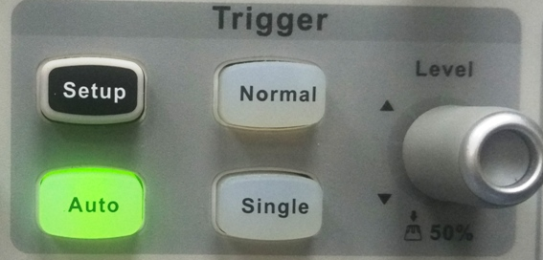
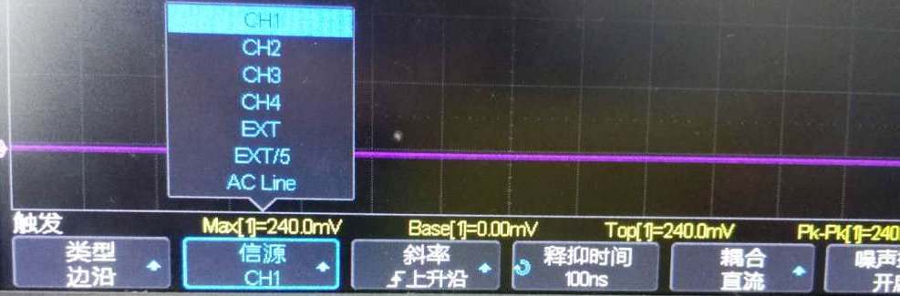
在示波器上如何选择触发源？
同时注意“触发电平旋钮”的调整

Slide 18
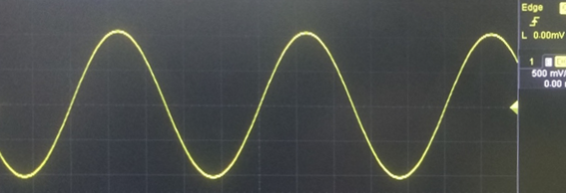

关于“触发电平”：
在示波器波形显示框的右侧边线上，有一指示箭头，它所指示的水平线就是“触发电平”。
在选定好触发源后，应将触发电平调整到触发源的信号波形上，使两者有交叠，波形基本就能够稳定。
例如上图和下图的例子：

Slide 19

画多路波形图的规范
重要
首先画出CP波形，CP波形的周期数为周期最长的一路信号的时间长度，在此基础上再前、后各外延一个完整的CP周期。
然后依次画其他各路信号。核对各信号与CP波形之间严格的时间对应关系（各高低电平的起、止位置要精确）。
标出周期的起、止位置（|←T→|）。周期的起点通常从计数最小的状态开始，或者题目信息给定的初始状态开始，不要随意从其他状态开始画，以免引起误解。
左侧标注每个信号的名称。
直尺画图！
CP
凡是不按照规范画图的，作业都无成绩！！
Q₀
Q₁
T

Slide 20
由于被测信号有五路，示波器只有四个通道。所以观察必须分为两个步骤：
1，示波器同时观察CP、Q_{A}、Q_{B}、Q_{C}的波形，正确地调节示波器的显示。按照画图的规范，画出完整波形。
2，将CP、Q_{A}、Q_{B}三路信号除去，观察Q_{C}、Q_{D}两路信号的波形。把Q_{D}的波形按照规范，添加到刚才画的波形图中。
此时的Q_{D}，应当是纯的高电平（置最小数法）或低电平（置0法），必须在波形图中标注出“1”或“0”

Slide 21
2、P215-2
设计一个分频比N=5的整数分频电路，观察并记录时钟和输出波形
所谓N分频：
1.就是把频率变为原CP频率的1/N倍，或者说，把信号周期变为原CP周期的N倍。
2.而且波的形状不能变。（脉冲的边沿数要保持，更严格的话，还要保持占空比的值）

Slide 22
Q_{D} | Q_{C} | Q_{B} | Q_{A}
0 | 0 | 0 | 0
0 | 0 | 0 | 1
0 | 0 | 1 | 0
0 | 0 | 1 | 1
0 | 1 | 0 | 0
0 | 1 | 0 | 1
0 | 1 | 1 | 0
0 | 1 | 1 | 1
1 | 0 | 0 | 0
1 | 0 | 0 | 1
1 | 0 | 1 | 0
1 | 0 | 1 | 1
1 | 1 | 0 | 0
1 | 1 | 0 | 1
1 | 1 | 1 | 0
1 | 1 | 1 | 1
CP的周期为1，那么5分频就是要找到一段周期为5的序列，
并且要保持“脉冲”的波形
在一个周期中只有一个上升沿和一个下降沿。
CP

Slide 23
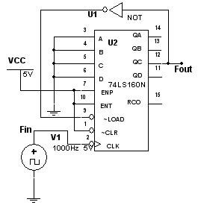
设计思路
可考虑使用74LS161构成一个M=5的计数器，从M=5计数器的最高位Q_{C}获得5分频后的输出波形。如图：
F
Q_{D} | Q_{C} | Q_{B} | Q_{A}
0 | 0 | 0 | 0
0 | 0 | 0 | 1
0 | 0 | 1 | 0
0 | 0 | 1 | 1
0 | 1 | 0 | 0
CP

Slide 24

CP
F
T
要求：用示波器观察CP和F的波形（触发源？）
画图注意：F的完整周期应占用5个CP的长度！
此波形的占空比是非对称的。而原本的CP是对称波形（占空比50%）。
严格来说，不能算作真正的5分频。

Slide 25
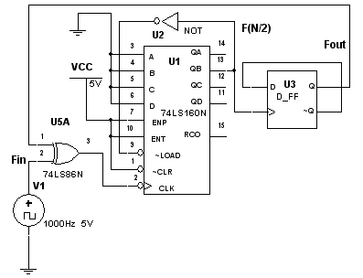


为了获得对称占空比的N=奇整数分频波形（N=5），可先用D触发器设计一个M=|N/2|(向上取整)的计数器，再添加一个异或门。电路及波形如下：
Fin
F(N/2)
Fout

Slide 26
3、P197-3
试用MUX产生1110010010序列信号，用示波器双踪观察并记录时钟和序列信号波形。
设计思路
可考虑使用74161构成一个M=10的计数器（0000~1001），或直接用74160计数器。
将计数器的输出Q_{D}Q_{C}Q_{B}Q_{A}送给数据选择器74151作为地址信号，在74151的数据输入端D7~D0接入相应的序列信号码值。则当地址端依次变化的时候，74151的输出端Y就可以产生连续变化的序列信号。

Slide 27
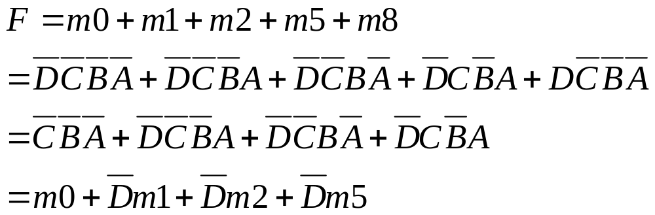
问题转化为用具有n个地址端的MUX实现m（>n）变量函数的问题（P195）用降维法。
1110010010

Slide 28
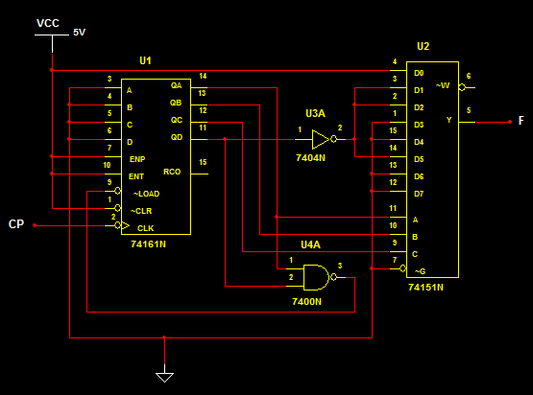

Slide 29
调测：
1.先完成M=10的计数器，采用1Hz的CP，用实验箱上的逻辑电平显示灯，肉眼观察计数器四个输出端是否正常输出（0000~1001加法计数规律）。
2.根据电路图将计数器74161与数据选择器74151进行相应连接，肉眼观察：所产生的序列码与CP的关系是否正确。

Slide 30
3.将序列码输出和CP均连接到示波器，观察两者的变化关系是否正确。（CP应采用高频率，例如1kHz）
要求：在纸上画出CP与序列码对应的波形图。
此题中，完整的周期应占用10个CP的长度！

Slide 31
实验准备：
1.检查所有导线。
2.检查所有开关K1~K8是否正常提供高、低电平；
指示灯L1~L8，是否正常发光。
3.使用信号发生器时，注意高/低电平的设置。

Slide 32
新的触发条件的设置！！
对于F=1110010010这样的序列信号，触发方式不能再用“边沿触发”“上升沿触发”。因为不再是“单一上升沿”。
而应该用“脉冲（脉宽）触发”。

Slide 33
预习
寄存器与移位寄存器，P222，四：1、3。

